Slide 1

Протиправна діяльність під час війни
Кримінальна відповідальність
Соціальний педагог ДПТНЗ «РЦПОРГКГТД»
Нужная Марина

Slide 2
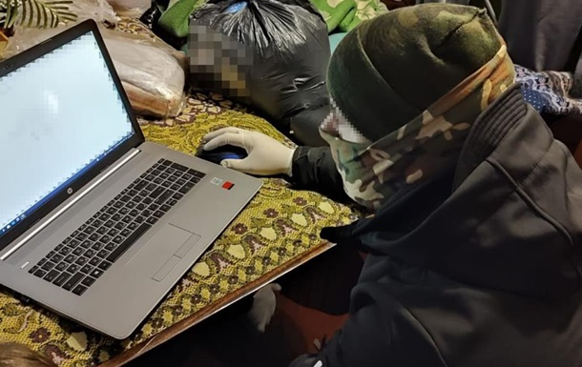
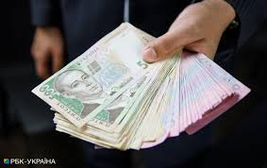
Останнім часом все більше молодих людей залучається до протиправних дій, які загрожують національній безпеці України
Ворог активно вербує молодь. Зростає кількість диверсій, терактів, підпалів автомобілів чи вбивств громадських діячів
Особливо підлітки 14-21 років підпадають під вплив російської пропаганди. Багато з них діють на користь агресору з метою отримати обіцяну грошову винагородУ
Завербовані Люди втрачають мораль, стають зрадниками своєї батьківщини, наражають на небезпеку своїх співгромадян та країну в цілому

Slide 3
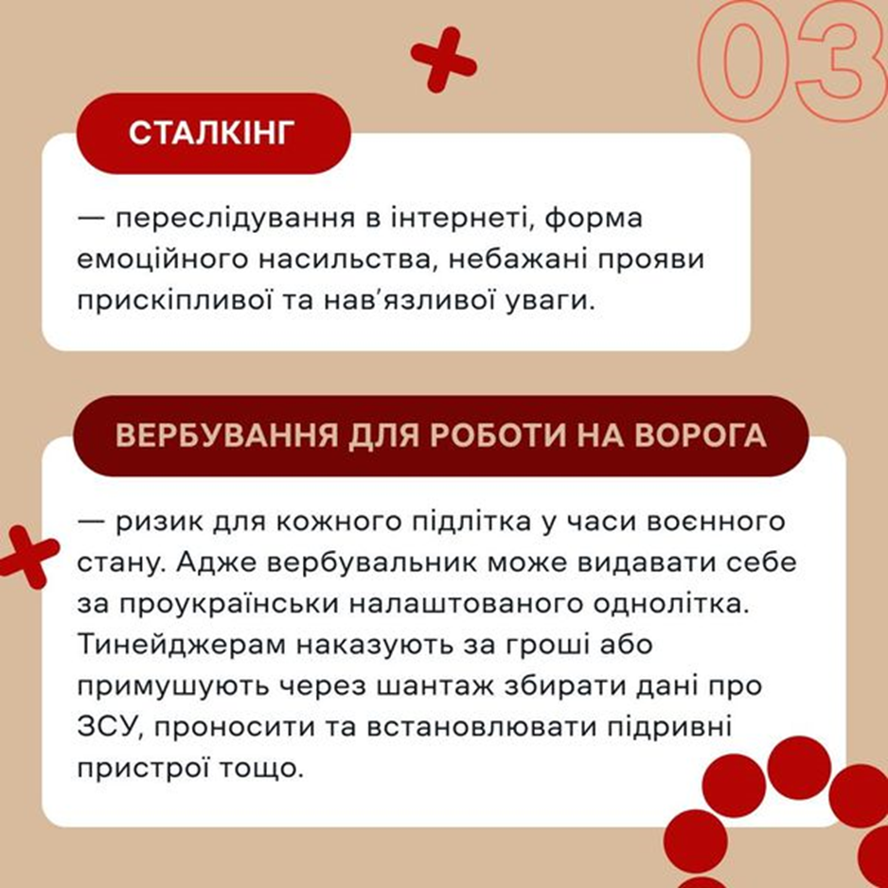

ВЕРБУВАННЯ
Росіяни залучають українських дітей Та молодь до скоєння злочинів онлайн

Slide 4

Як злочинці знаходять потенційних жертв?
Полювання почалося!
❌
Представники країни-агресора переглядають відкриті сторінки в соціальних мережах
Злочинці збирають інформацію про вподобання та друзів дитини, оскільки так легше втертись у довіру. Наприклад, можуть використовувати фрази з улюбленої пісні дитини чи обговорювати фільм, про який вона робила пости.
❌
Додають дитину в закриту групу в Telegram чи Viber
Злочинці створюють фейкові профілі в соціальних мережах для побудови довірливих стосунків з дитиною. Такий профіль виглядає справжнім — має фото, дописи, надсилає повідомлення від імені однолітка дитини.
❌
Рандомно надсилають повідомлення всім, хто є в певному чаті
Злочинці переглядають профілі тих, хто вже є в певному чаті (зазвичай відкритому, наприклад, волонтерської допомоги міста), рандомно відправляють повідомлення типу «Привіт» і дивляться, хто їм відповість. Далі ведуть бесіду з тими користувачами, хто написав у відповідь.

Slide 5

ВЕРБування й кримінальна відповідальність
Якщо підліток пішов на контакт, ворог входить до нього в довіру, а згодом поступово починає випитувати про місця дислокації ЗСУ, техніки, об'єктів критичної інфраструктури. Дає злочинні завдання Також злочинець запевняє дітей, що ті не будуть нести відповідальності за злочинні дії, оскільки є неповнолітніми.
ПАМ'ЯТАЙТЕ!
Важливо зазначити, що допомога окупантам є злочином і карається позбавленням волі на строк до 15 років. В Україні за цю діяльність встановлена кримінальна відповідальність за 111 та 113 статтями Кримінального кодексу України — державна зрада та диверсія. Притягнення правопорушників до кримінальної відповідальності настає з 16 років, в окремих випадках — з 14 років.

Slide 6


Slide 7



ЯК поводитися в соціаьних мережах та засобах зв'язку?

Slide 8
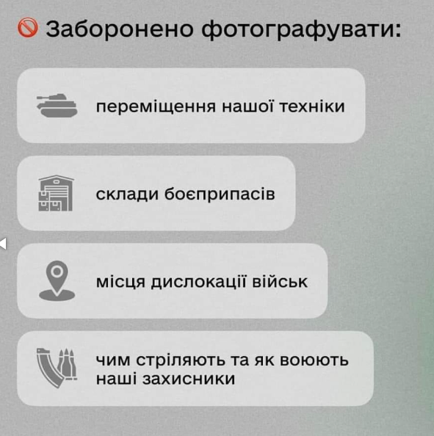
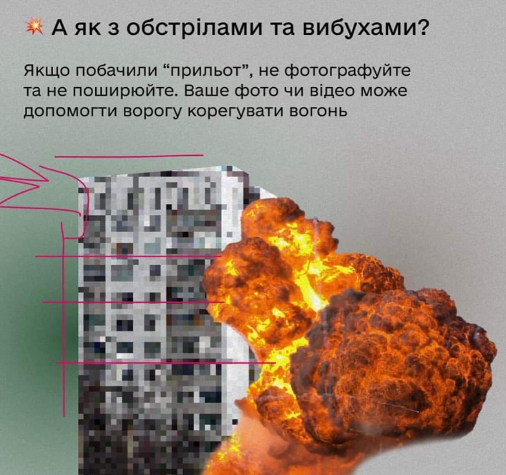

Slide 9
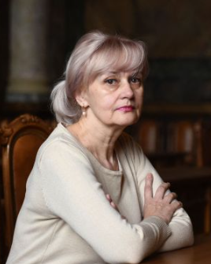
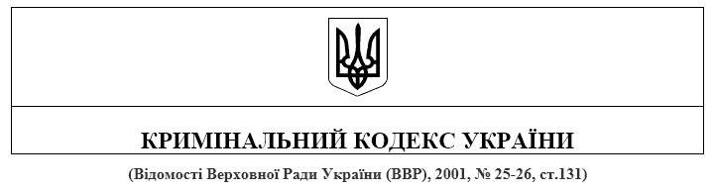
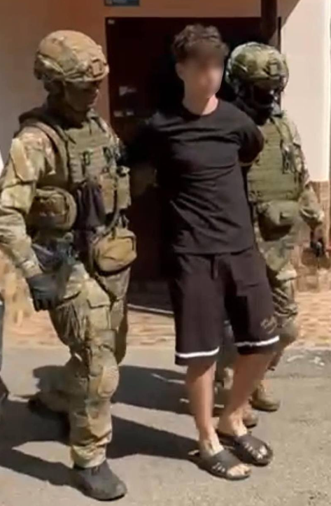
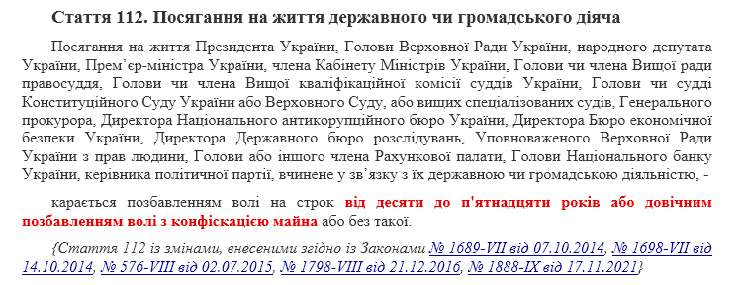
Існують радикальні молодіжні угрупування, які здійснюють або залучають підлітків до замахів на громадських діячів, політиків, військових

Slide 10
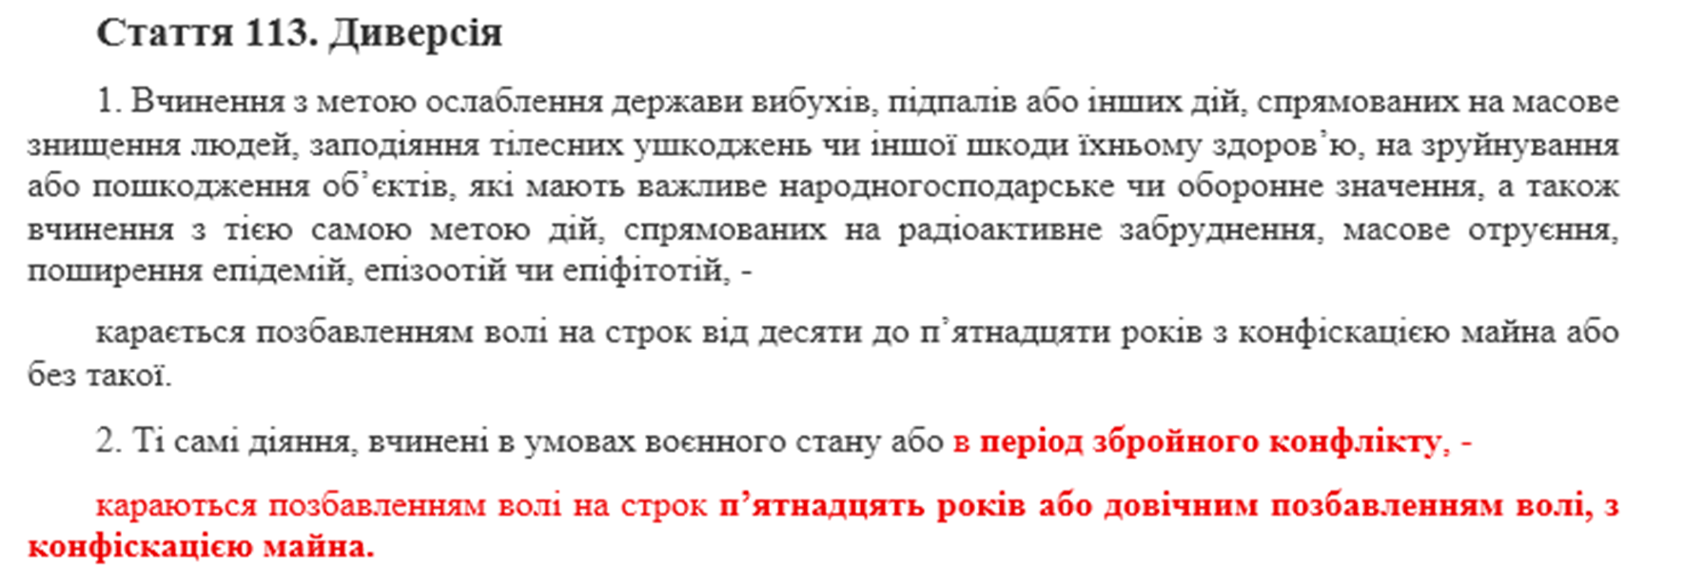
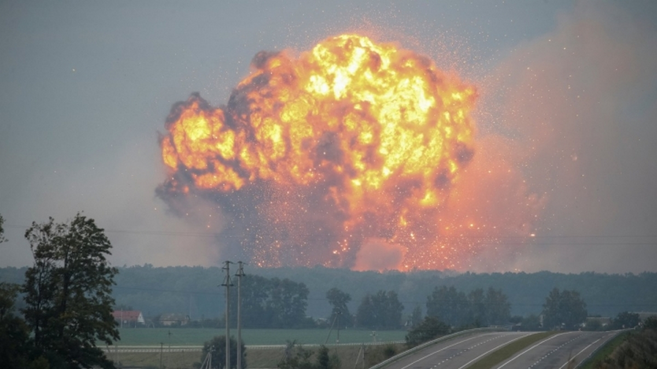
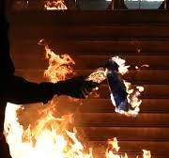
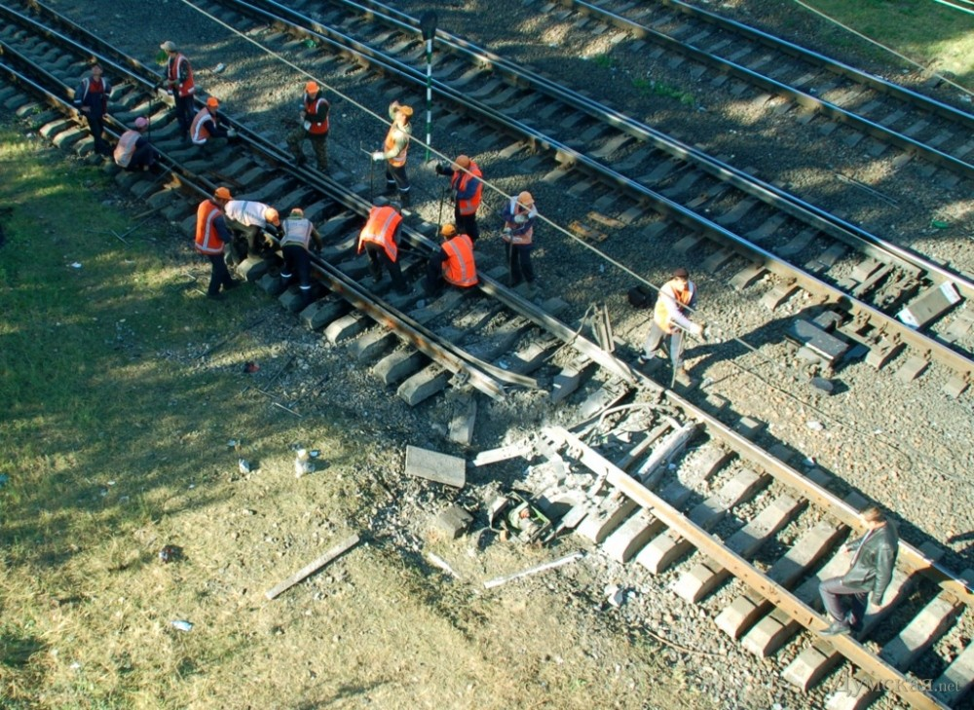
В новинах ми не раз бачили
про мінування метро, шкіл,
руйнування залізничних колій,
підпалів військкоматів, заводів або складів з боєприпасами

Slide 11
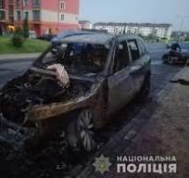
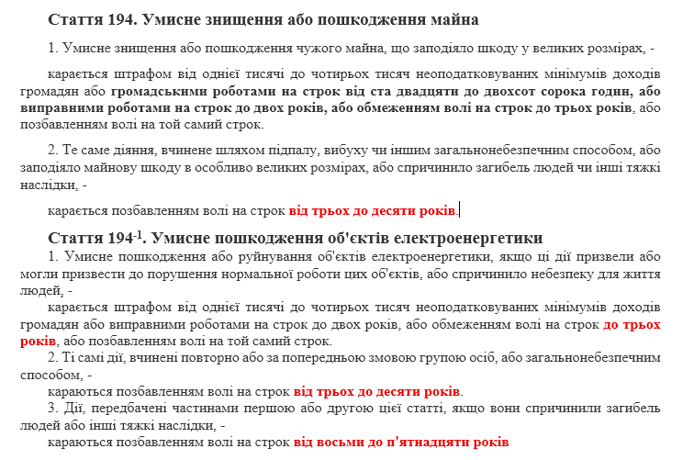
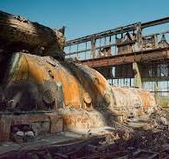
Нажаль, все частіше ми бачимо новини про пошкодження молоддю військових автівок чи об'єктів електроенергетики

Slide 12
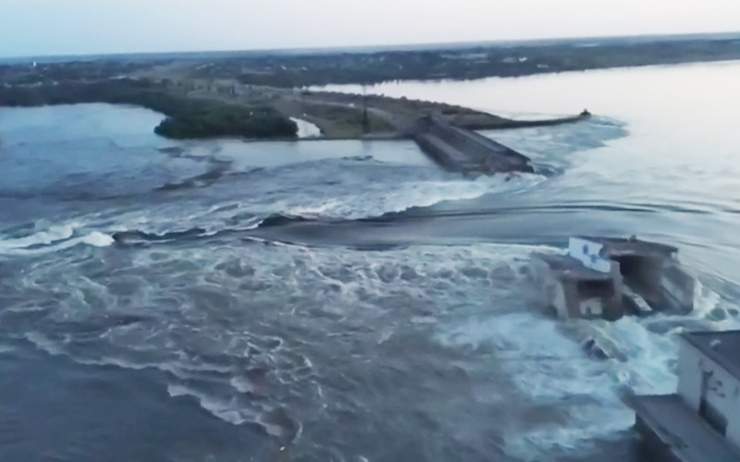
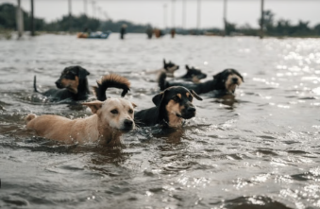
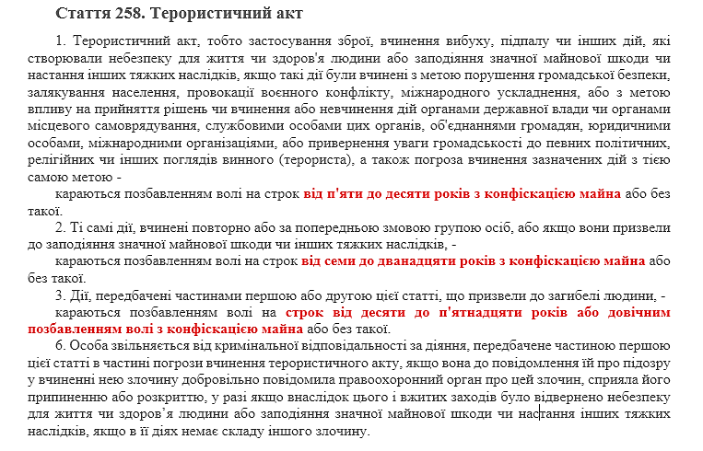
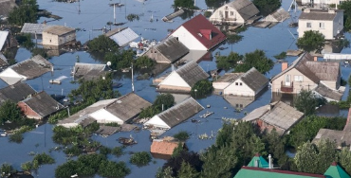
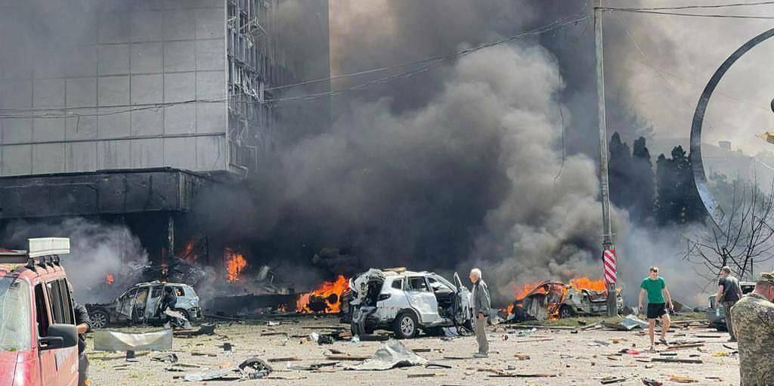
Всі ми були свідками підриву Каховської ГЕС, теплоелектростанцій, цілеспрямованих влучань росіянами ракетами по торгівельним центрам,
лікарням, житловим будинкам та навчальним закладам.
І інкремінуються такі діяння, як терористичний акт

Slide 13
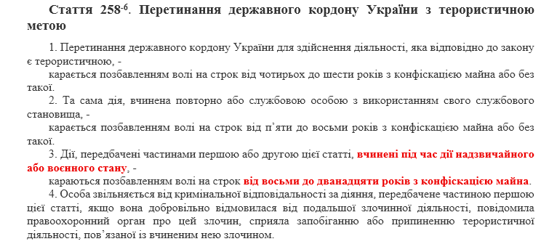
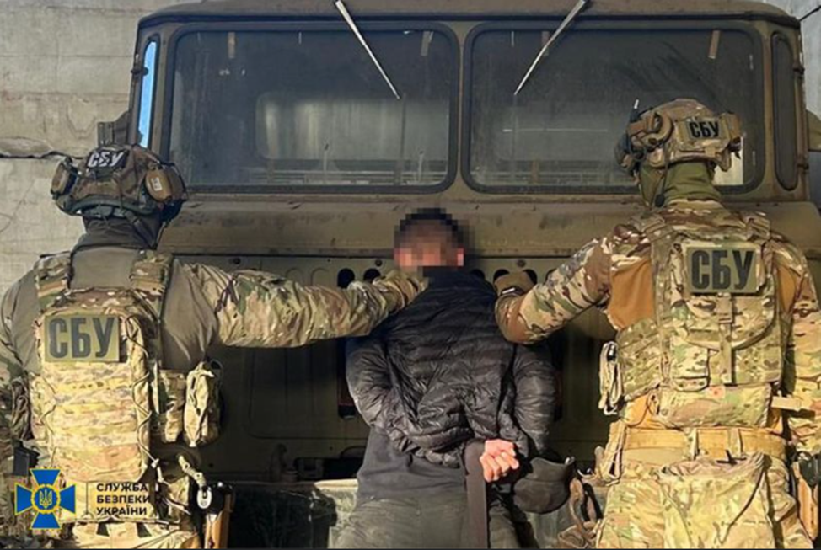

Slide 14
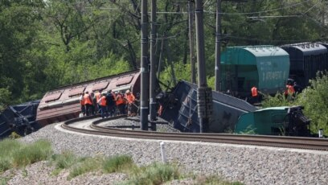
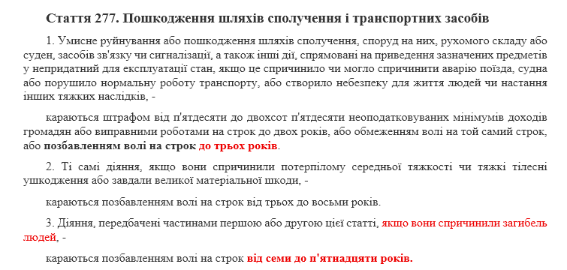
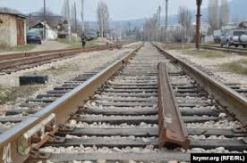

Slide 15
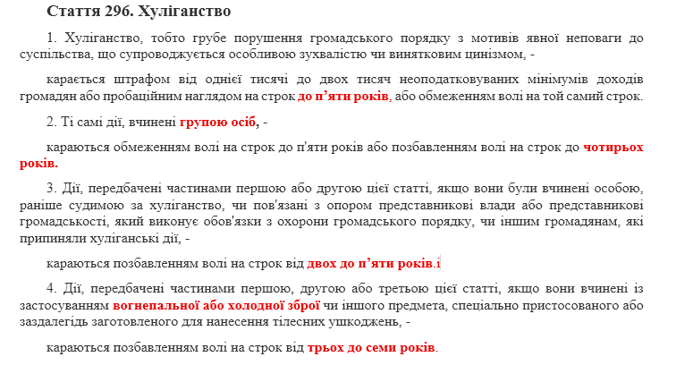
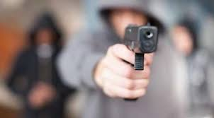
Нажаль, в країні багато зброї на руках, і громадяни під час хуліганських дій можуть застосувати її

Slide 16
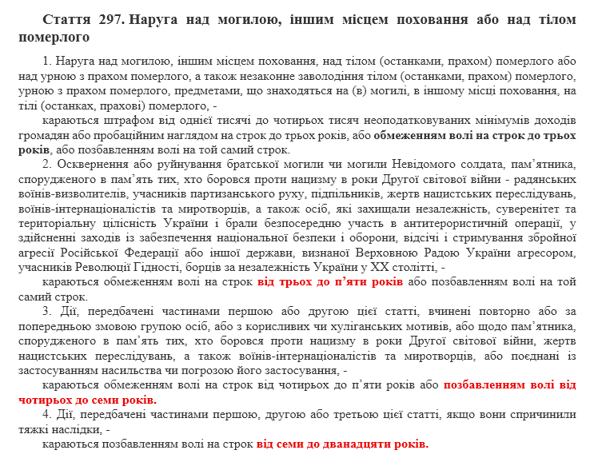
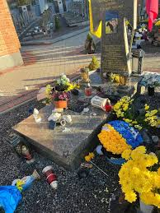
Неприпустимо здійснювати наругу над пам'ятниками та могилами героїв, які віддали життя, захищаючи нашу країну!

Slide 17
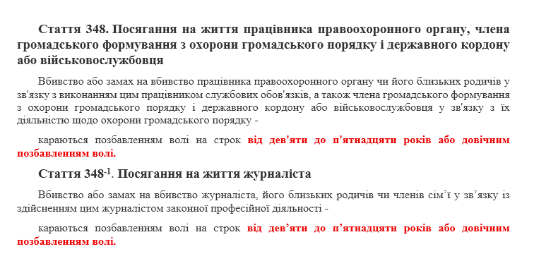
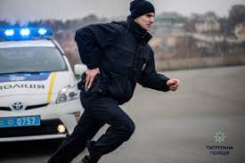
Посягання на життя військовослужбовців чи поліцейських

Slide 18

Перевірте свої знання
Спробуйте визначити в наведених нижче прикладах
- які злочини скоєні громадянами
- під які статті Кримінального кодексу України вони підпадають
- яке покарання очікує на винуватців

Slide 19
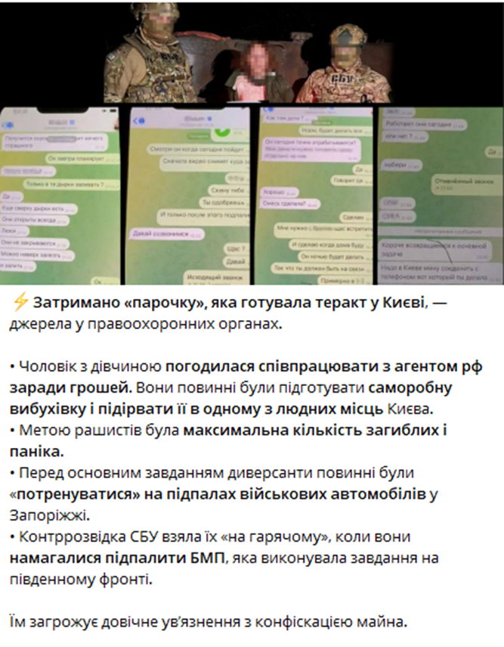
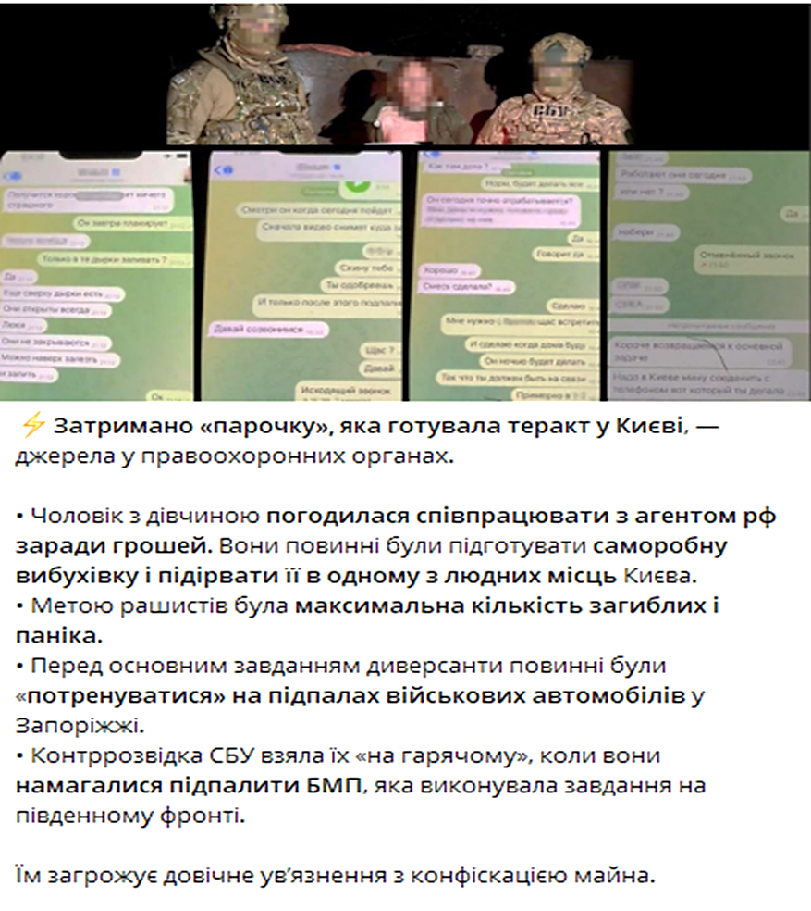
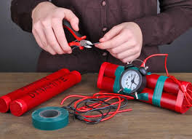

Slide 20
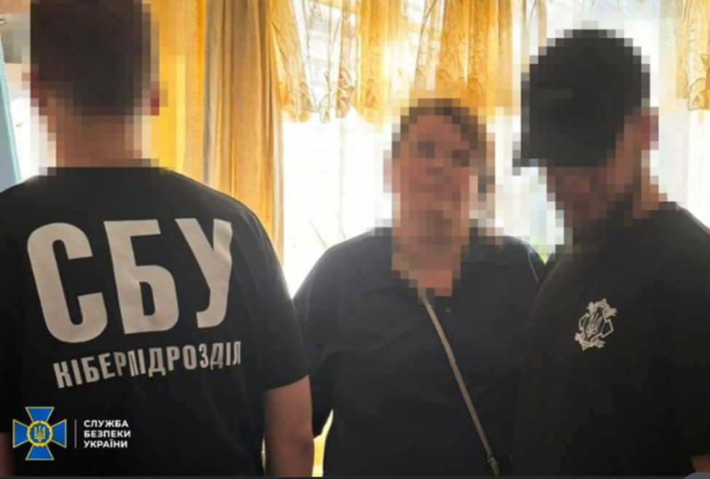

Slide 21


Slide 22
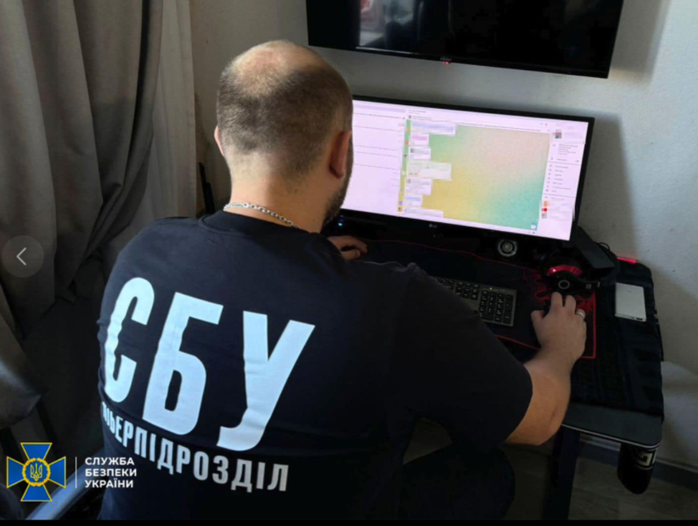

Slide 23


Slide 24
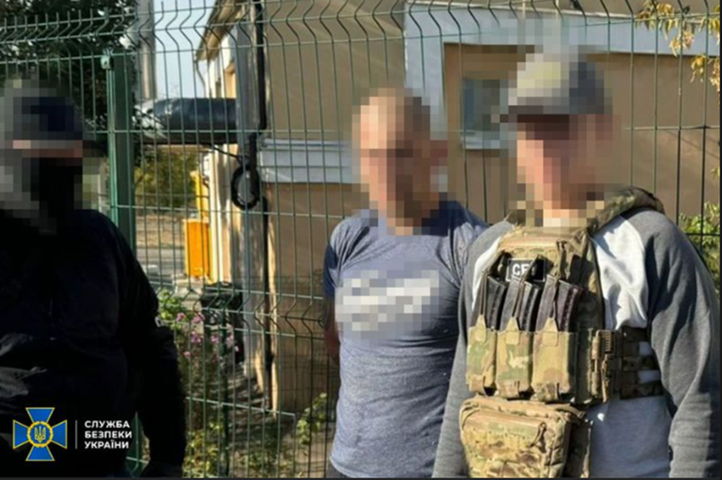
СБУ викрила зрадника, який коригував ракетно-дронові удари по оборонцях Харкова

Slide 25
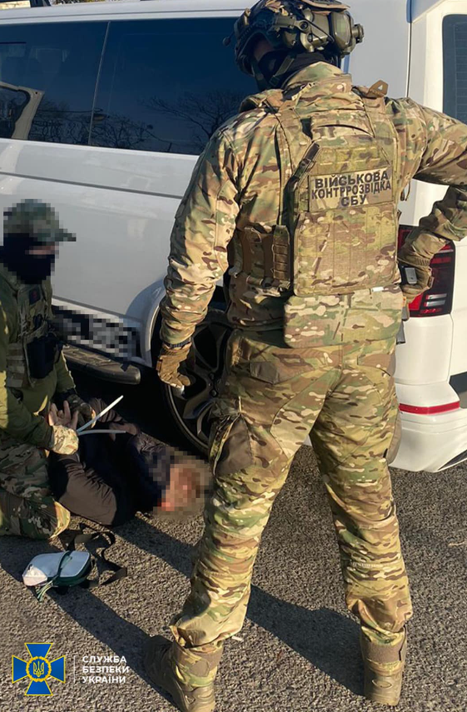

Slide 26
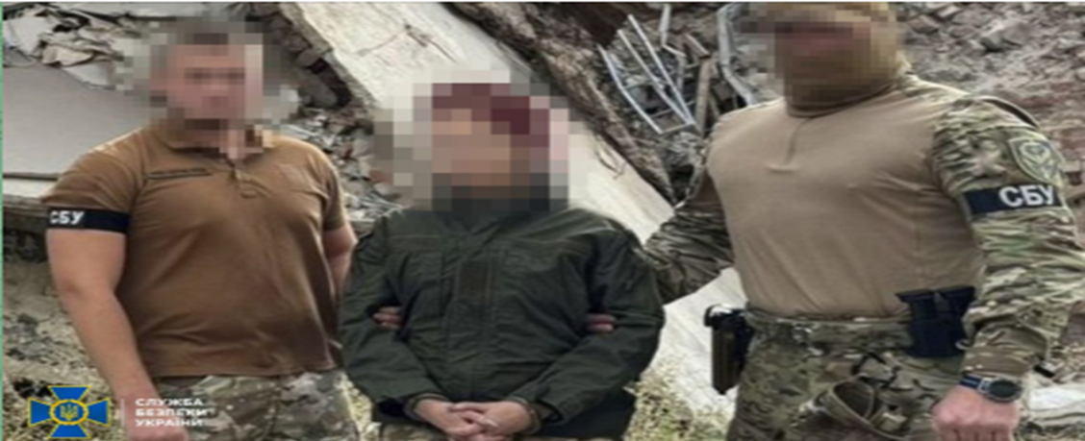
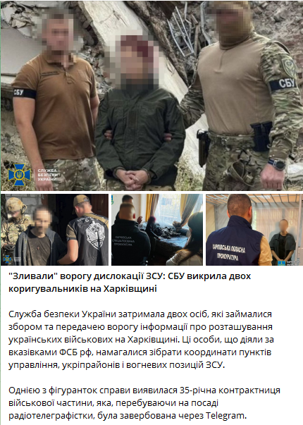

Slide 27
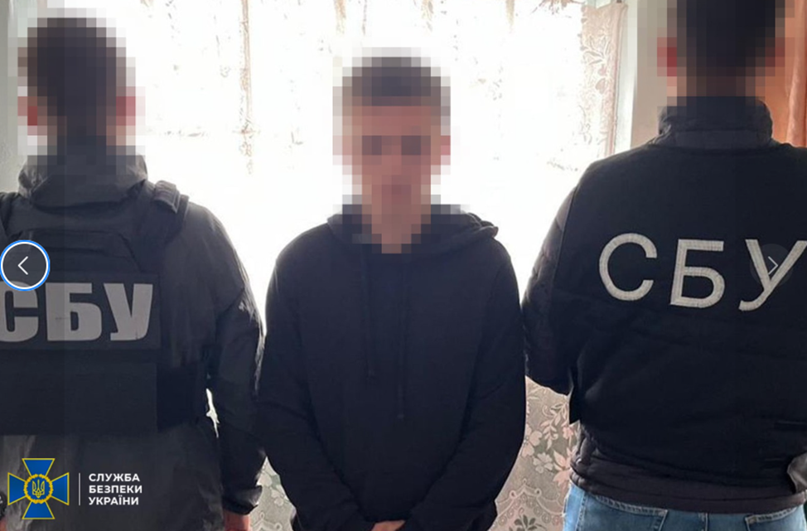
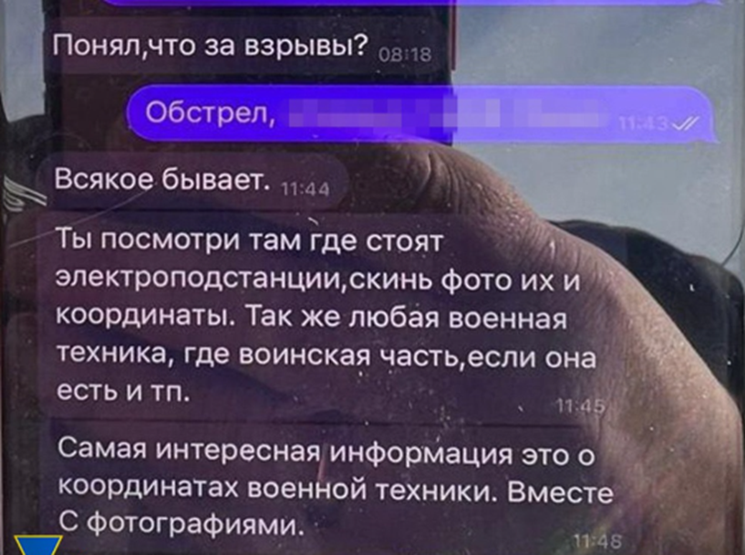

Slide 28
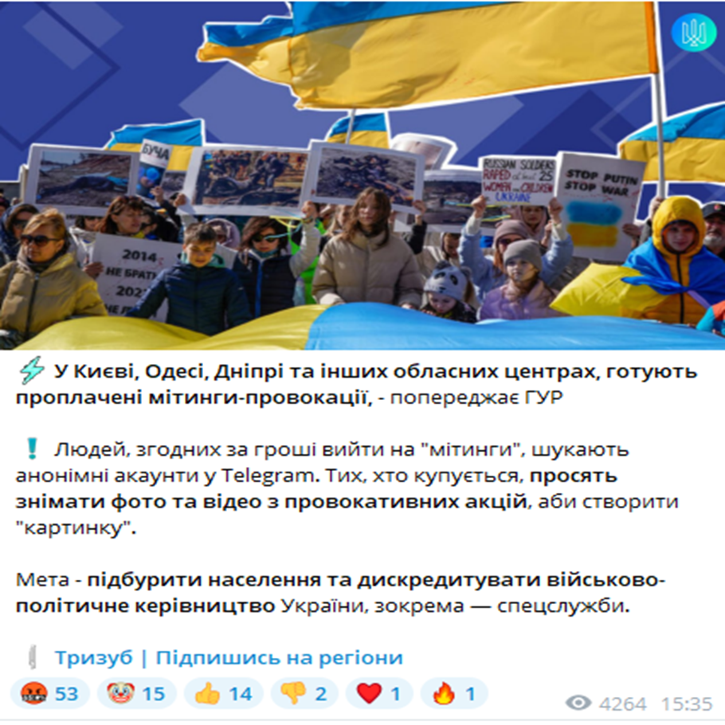

Під яку статтю кримінального кодексу України підлягають ці дії ТА як караються?

Slide 29
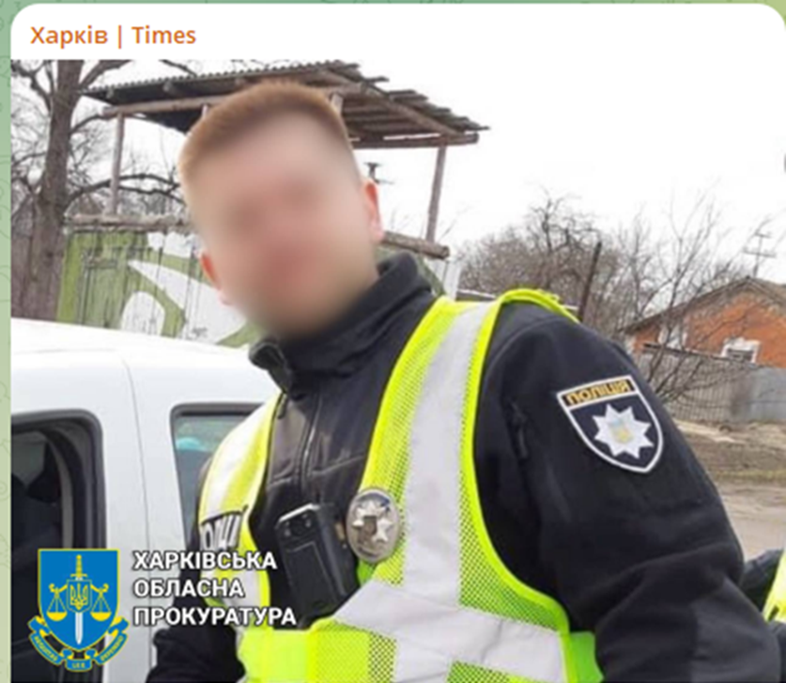


Slide 30


Про відомі вам протиправні дії громадян, які загрожують національній безпеці країни, повідомляйте на гарячу лінію СБУ

